Slide 1

SISTEM PERAMALAN PENENTUAN STOK PRODUK SKINCARE BERBASIS WEBSITE DENGAN METODE TRIPLE EXPONENTIAL SMOOTHING (STUDI KASUS PADA DISTRIBUTOR PERSONAL BEAUTY JEMBER)
SIDANG SKRIPSI
Mochmmad Lembar Adjie Bramantya
E41172165
Ketua Penguji
Mukhamad Angga Gumilang, S. Pd., M. Eng.
NIP. 19940812 201903 1 013
Dosen Pembimbing
Nugroho Setyo Wibowo, S.T, M.T
NIP. 19740519 200312 1 002
Anggota Penguji
Moh. Munih Dian Widianta, S.Kom, M.T
NIP. 19700831 199803 1 001

Slide 2
Latar Belakang
01
02
03
Masalah
terjadinya over stock ataupun stock out pada Distributor Personal Beauty Jember
Dampak
Membuat nilai pendapatan tidak maksimal dan persediaan barang tidak memenuhi permintaan barang yang dilakukan oleh konsumen.
Solusi
Perlu aplikasi untuk memanajemen penyediaan stok penjualan produk skincare / perawatan kulit untuk meminimalisir terjadinya over stock ataupun stock out serta membuat nilai pendapatan lebih maksimal.

Slide 3
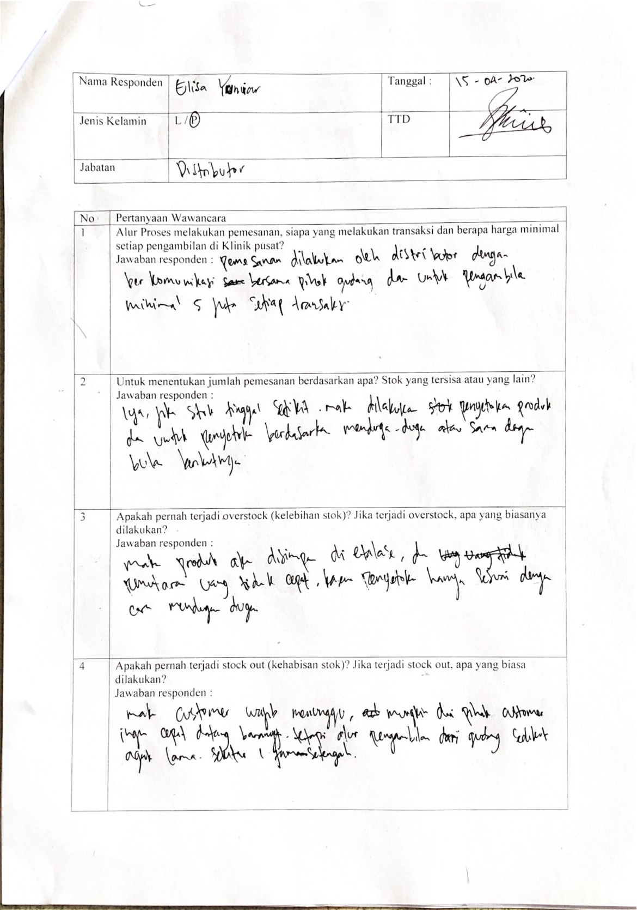
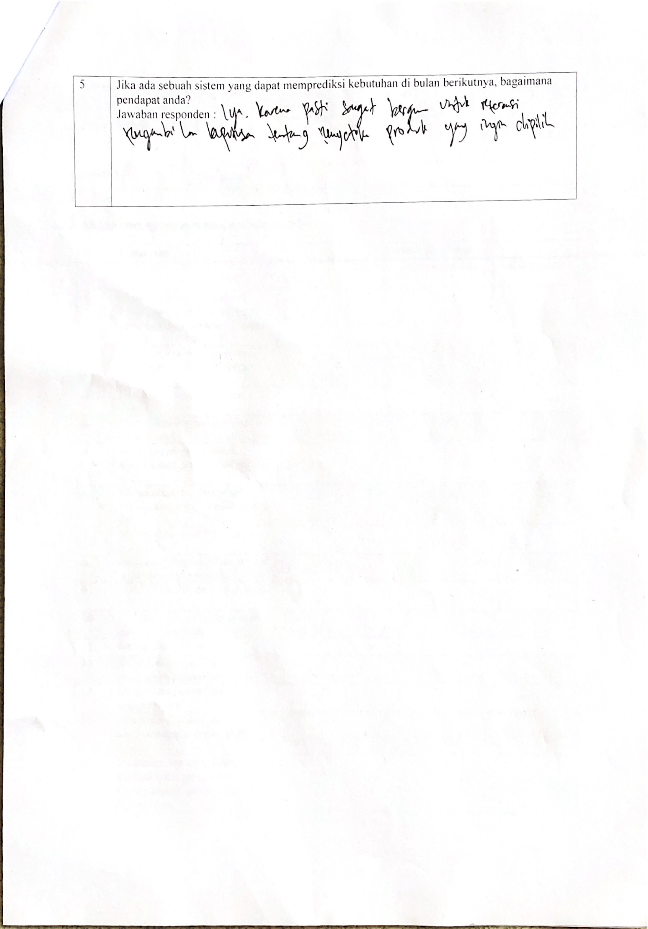
Latar Belakang

Slide 4
Rumusan Masalah
Bagaimana merancang sebuah sistem peramalan yang dapat memprediksi kebutuhan produk skincare di masa yang akan datang sehingga dapat dijadikan rekomendasi dalam proses penentuan stok produk skincare?
Bagaimana cara membangun sebuah sistem peramalan yang dapat meramalkan kebutuhan produk skincare secara akurat sesuai dengan pola data yang ada dengan menggunakan metode triple exponential smoothing?

Slide 5
Tujuan
Membangun sebuah sistem peramalan yang dapat membantu memberikan keputusan dalam penyetokan produk skincare pada Distributor Personal Beauty Jember sehingga dapat meminimalisir terjadinya produk over stock maupun stock out.

Slide 6
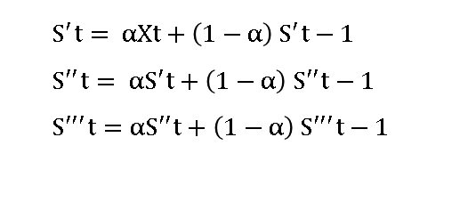
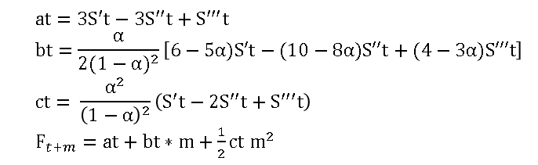
Metode Peramalan
Metode peramalan yang digunakan dalam penelitian ini yaitu metode Triple Exponential Smoothing (TES).
$$S^{′}t= αXt+\left(1−α\right) S^{′}t−1 \\ S^{′′}t= αS^{′}t+\left(1−α\right) S^{′′}t−1 \\ S^{′′′}t=αS^{′′}t+\left(1−α\right) S^{′′′}t−1$$
$$at=3S^{′}t−3S^{′′}t+S^{′′′}t \\ bt=\frac{α}{{2(1−α)}^{2}}\left[6−5α)S′t−(10−8α)S′′t+(4−3α)S′′′t\right] \\ ct= \frac{α^{2}}{{\left(1−α\right)}^{2}}\left(S^{′}t−2S^{′′}t+S^{′′′}t\right)$$
$F_{t+m}=at+bt∗m+\frac{1}{2}ct{ m}^{2}$

Slide 7
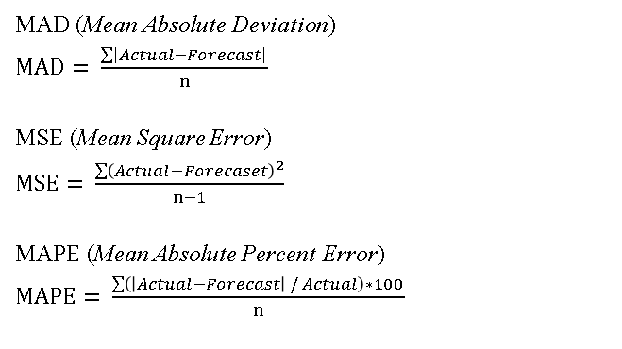
Kesalahan Peramalan
Di dalam penerapan sebuah model peramalan, pada kenyataannya tidak ada peramalan yang dapat memprediksi dengan akurasi sampai dengan 100%, karena setiap prediksi pasti mengandung kesalahan.
MAD (Mean Absolute Deviation)
$MAD= \frac{\sum{\left|Actual\right.−\left.Forecast\right|}}{n}$
MSE (Mean Square Error)
$MSE= \frac{\sum{{\left(Actual−Forecaset\right)}^{2}}}{n−1}$
MAPE (Mean Absolute Percent Error)
$MAPE= \frac{\sum{\left(\left|Actual−Forecast\right| / Actual\right)∗100}}{n}$

Slide 8
Penjualan Cream Malam SW2
Periode | Jumlah
Juli 2018 | 16
Agustus 2018 | 16
September 2018 | 15
Oktober 2018 | 22
November 2018 | 8
Desember 2018 | 26
Januari 2019 | 17
Februari 2019 | 42
Maret 2019 | 25
April 2019 | 40
Mei 2019 | 47
Juni 2019 | 47
Juli 2019 | 9
Agustus 2019 | 29
September 2019 | 20
Oktober 2019 | 22
November 2019 | 17
Desember 2019 | 6
Januari 2020 | 16
Februari 2020 | 12
Maret 2020 | 7
April 2020 | 10

Slide 9
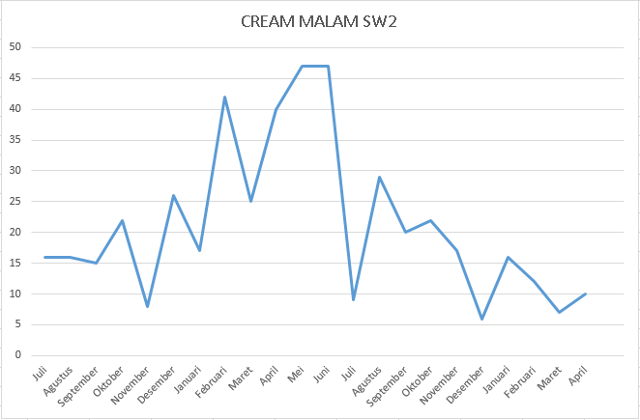
Grafik Penjualan Cream Malam SW2

Slide 10

Perhitungan Peramalan Bulan Agustus 2017 :
${S′}_{1}=0.1∗16+\left(1−0.1\right)∗16$
$=1.6+0.9∗ 16$
$=16$
${S′′}_{1}=0.1∗16+\left(1−0.1\right)∗16$
$=1.6+0.9∗16$
$=16$
${S′′′}_{1}=0.1∗16+\left(1−0.1\right)∗16$
$=1.6+0.9∗16$
$=16$
${at}_{1} =3∗16−3∗16+16=16$
${bt}_{1} = \frac{0.1}{{2(1−0.1)}^{2}}\left[6−5∗0.1)∗16−(10−8∗0.1)∗16+(4−3∗0.1)∗16\right]$
$= 0$
${ct}_{1} = \frac{{0.1}^{2}}{{\left(1−0.1\right)}^{2}}(16−2∗16+16)$
$=0$
$F_{t+m}=16+0∗1+\frac{1}{2}0{∗1}^{2}$
$=16$

Slide 11
Penjualan Cream Malam SW2
Periode | Jumlah Penjualan | Hasil Peramalan
Juli 2018 | 16 | -
Agustus 2018 | 16 | 16
September 2018 | 15 | 16
Oktober 2018 | 22 | 16
November 2018 | 8 | 18
Desember 2018 | 26 | 15
Januari 2019 | 17 | 18
Februari 2019 | 42 | 18
Maret 2019 | 25 | 25
April 2019 | 40 | 26
Mei 2019 | 47 | 31
Juni 2019 | 47 | 37
Juli 2019 | 9 | 41
Agustus 2019 | 29 | 34
September 2019 | 20 | 34
Oktober 2019 | 22 | 31
November 2019 | 17 | 29
Desember 2019 | 6 | 26
Januari 2020 | 16 | 20
Februari 2020 | 12 | 19
Maret 2020 | 7 | 16
April 2020 | 10 | 13
Mei 2020 | - | 11

Slide 12
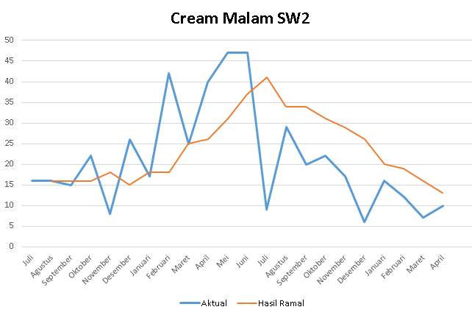
Grafik Penjualan Cream Malam SW2

Slide 13
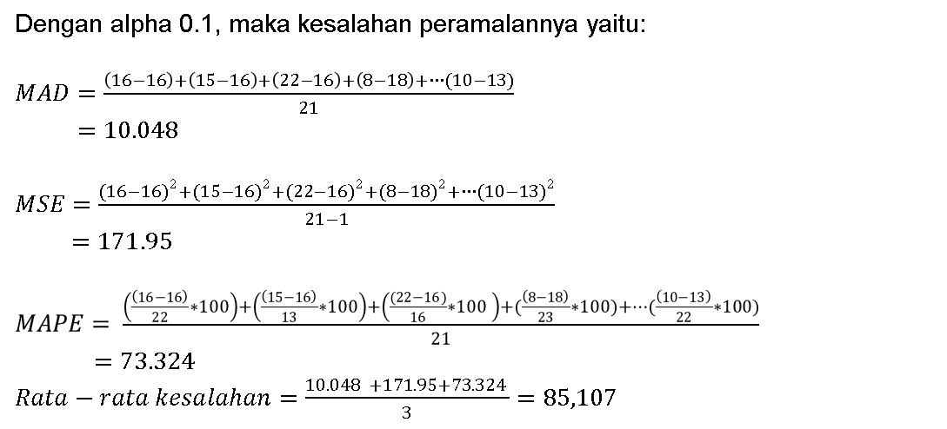
Dengan alpha 0.1, maka kesalahan peramalannya yaitu:
$MAD=\frac{\left(16−16\right)+\left(15−16\right)+\left(22−16\right)+\left(8−18\right)+…(10−13)}{21}$
$=10.048$
$MSE=\frac{{(16−16)}^{2}+{(15−16)}^{2}+{(22−16)}^{2}+({8−18)}^{2}+…{(10−13)}^{2}}{21−1}$
$=171.95$
$MAPE= \frac{\left(\frac{\left(16−16\right)}{22}∗100\right)+\left(\frac{\left(15−16\right)}{13}∗100\right)+\left(\frac{(22−16)}{16}∗100 \right)+(\frac{\left(8−18\right)}{23}∗100)+…(\frac{\left(10−13\right)}{22}∗100)}{21}$
$=73.324$
$Rata−rata kesalahan=\frac{10.048 +171.95+73.324 }{3}=$ $85,107$

Slide 14
Kesimpulan
Pengujian dilakukan dengan menggunakan indikator kesalahan MAPE, karena dianggap paling relevan dalam mengukur tingkat kesalahan dari sebuah peramalan. Dari hasil pengujian pada produk Cream Malam SW2 dengan alpha yang digunakan 0.1 sampai 0.9, rata-rata kesalahan MAPE yang paling terkecil dari metode triple exponential smoothing adalah sebesar 57.771%, artinya rata-rata akurasi yang diperoleh dari metode triple exponential smoothing mencapai 42.229% dengan nilai alpha 0.3. Setiap Produk memiliki nilai alpha yang berbeda-beda sesuai dengan pola datanya.

Slide 15
Saran
Mengganti metode dengan data yang sama.
Membandingkan metode yang sudah ada dengan metode lainnya
Membuat pada Platform lain seperti android
Menambah lebih banyak data transaksi

Slide 16
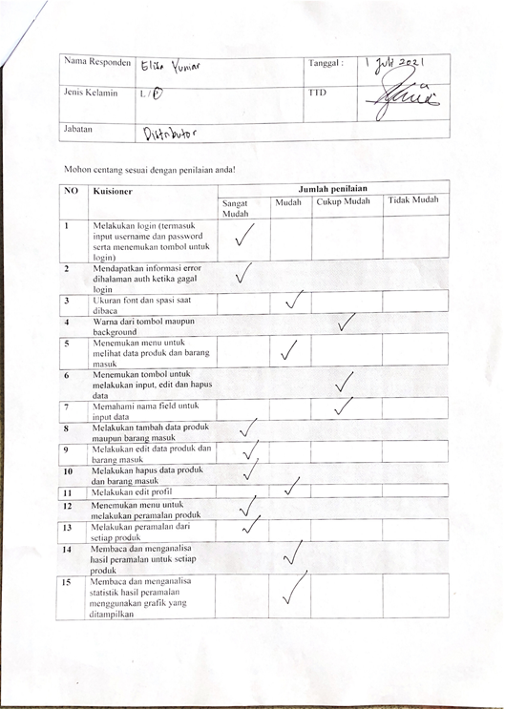
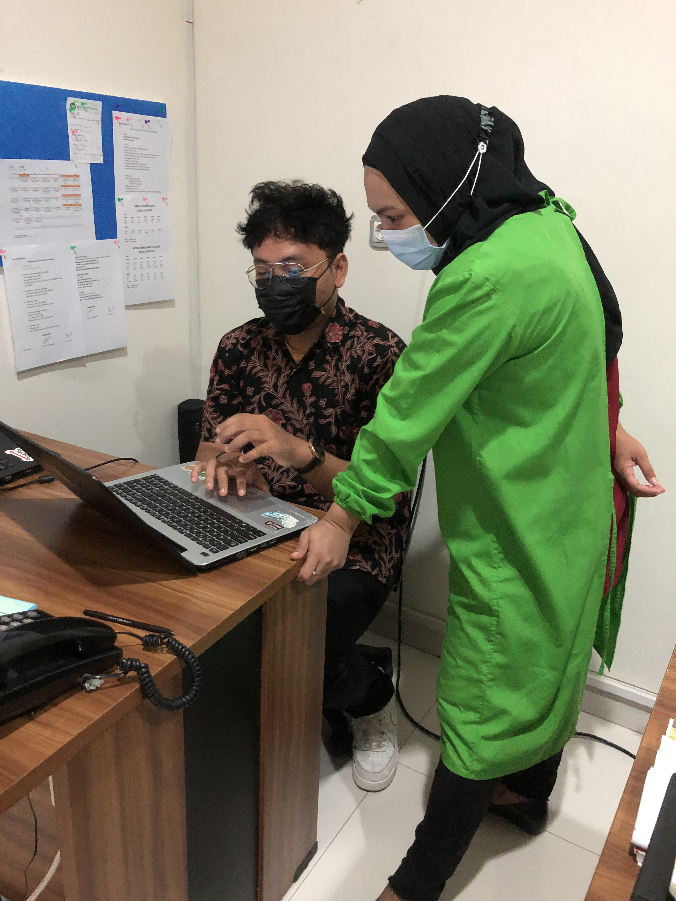
Lampiran

Slide 17
TERIMA KASIH

